Slide 1
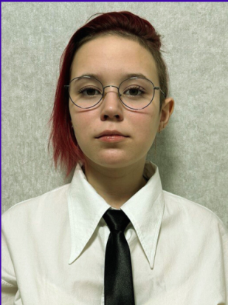
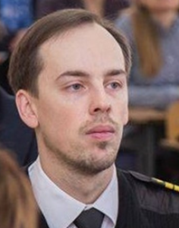
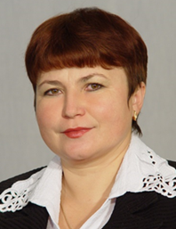
Всеукраїнський інтерактивний конкурс юних винахідників «МАН-ЮНІОР ДОСЛІДНИК - 2024» Номінація «Астроном-Юніор»
Тема проєкту: КОЗАЦЬКА МІТКА – ПЕРСПЕКТИВНА ІМПАКТНА СТРУКТУРА КІРОВОГРАДЩИНИ

Slide 8
